Slide 1
Репродуктивне
здоров’я
Підготував
Учень 9 класу
Пуздрак Марян

Slide 2
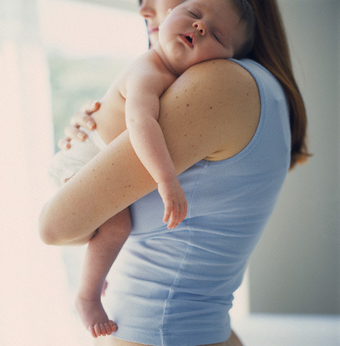
Репродуктивне здоров’я
Репродуктивне здоров’я - це здатність чоловіка або жінки протягом віку народжувати здорових дітей. Воно означає не лише сформованість репродуктивної системи організму і відсутність порушень у її функціонуванні, а й психологічне та соціальне благополуччя людини.

Slide 3
Список ознак вагітності
-Нудота або блювання ,яка, втім, може виникнути в будь який інший час доби
-Несподіване і непереборне почуття відрази до деяких продуктів, частіше всього, до м'яса або жирностям, смаженої їжі;
-Хворобливі відчуття в грудях;
-Незвична втома;
-Прискорене сечовипускання;
-Різкі і необґрунтовані зміни настрою.

Slide 4
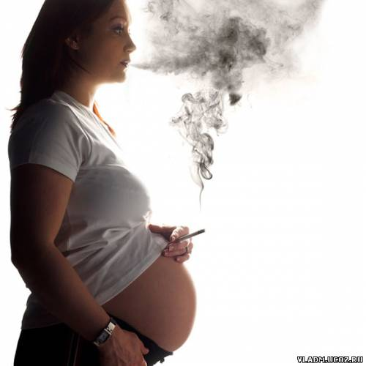
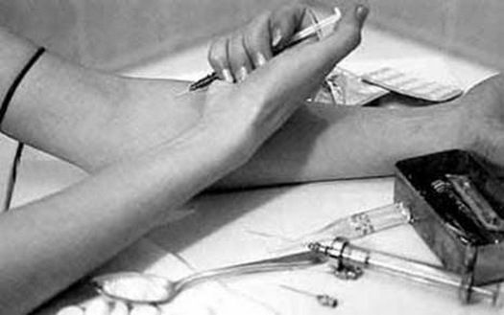
На репродуктивне здоров’я вливають психоактивні речовини, такі як:
Куріння Вживанння Вживання
алкоголю наркотиків

Slide 5
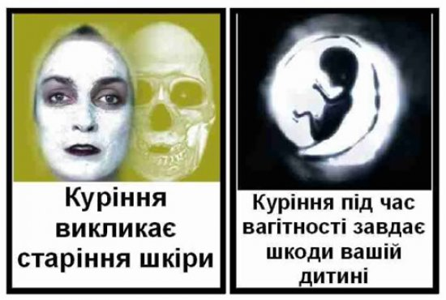
Палити вчас вагітності погано, просто неприпустимо, адже від цього народжуються слабенькі діти: важать вони мало, хворіють часто. Куріння нерідко спричиняє безпліддя у жінок. Куріння під час вагітності по-справжньому небезпечно для майбутнього малюка. Навіть якщо Ви викурюєте всього кілька сигарет в день, плід все одно страждає. Шкідливо навіть пасивне вдихання тютюнового диму. Через його впливу порушується кровообіг в плаценті, а сама вона формується недостатнього розміру. У результаті дитина недоотримує живильні речовини і кисень, у нього починається гіпоксія.
КУРІННЯ

Slide 6
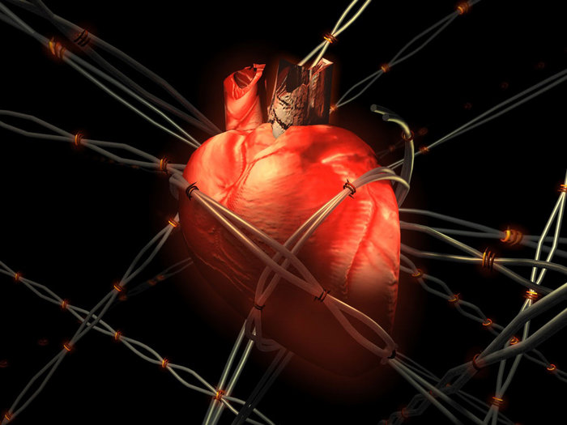
У людей, які вживають спиртні напої завжди виникає запалювальний процес слизової оболонки шлунка гострий гастрит. Згодом ускладнюється виразкою шлунка або 12-ти палої кишки. У результаті наукових експериментів з'ясувалося: діти матерів, що зловживають алкогольними напоями, не можуть приймати швидких рішень і активно діяти в незнайомій ситуації.
ЗЛОВЖИВАННЯ АЛКОГОЛЕМ

Slide 7
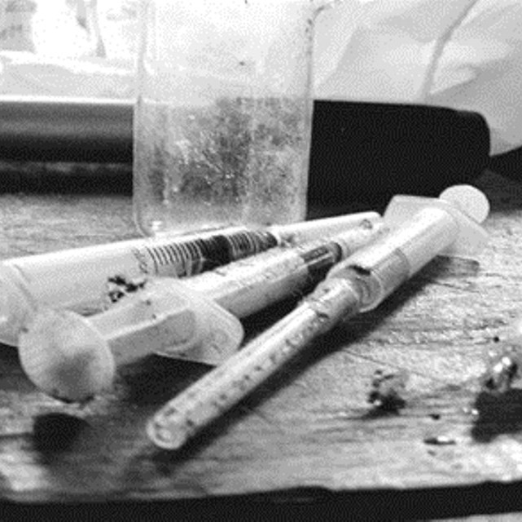
У людей, які вживають наркотики, значно знижується вироблення статевих гормонів, що призводить до низької здатності до зачаття. Статевий потяг у наркоманів поступово знижується, але все ж близько 25% з них мають дітей. Але діти ці нещасні, так як страждають важкими захворюваннями і патологіями, якими їх нагородили недбайливі батьки. Наркотики викликають ризик передчасних пологів, народження дитини з малою вагою, вроджених дефектів, відхилень у розумовому розвитку дитини.
Наркотики

Slide 9
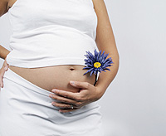
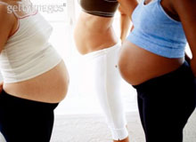
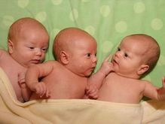
Статистика
30% вступають в статевий зв'язок до 15 років;
80% неповнолітніх роблять аборти;
1 з 10 стають матерями (материнство неповнолітніх);
34% матері одиначки;
400 тис. дітей народжуються поза шлюбом;

Slide 10
Збереження репродуктивного здоров'я
- оберігатися від інфекцій, які передаються статевим шляхом
- вберегти від випадку небажаної вагітності.
- дотримуватися основних правил гігієни.
- тримайте ноги в теплі.
- відвідувати двічі на рік гінеколога .

Slide 11
Висновок
Для того щоб скоротити рівень підліткової вагітності, поділіться інформацією. Кожному підлітку має бути відомий ризик, пов'язаний з вагітністю, а також наслідки статевих відносин у ранньому віці. 80 відсотків молодих матерів кидають школу, через це вони не забезпечені необхідними знаннями. Давайте допоможемо скоротити ці цифри. Почніть ділитися тим, що вам відомо вже сьогодні.

Slide 12
Власне репродуктивне здоров*я і здоров*я майбутніх дітей залежить від вас, і тільки від вас.

Slide 14
Дякую за увагу

